Slide 1

基于web选课系统答辩
报告人：张世鹏 韩黎明 马鹤 金娜 指导老师：王晖

Slide 2
目录CONTENT
1
2
3
4
5
6
选题背景
选题意义
国内外研究现状
研究思路
研究过程
研究结论
Selected topic background
Significance of The Subject
The research status at home and abroad
Research ideas
research process
research conclusion

Slide 3

1
选题背景
Selected topic background
研究背景
随着社会的不断进步，人类的体力劳动越来越多的被脑力所代替。在这个不断发展的信息时代，人类的体力已跟不上时代的步伐，因此通过计算机来获取信息已是信息时代到来的必然结果。也是社会发展，人类科学进步的标志。

Slide 4
2
选题意义
Significance of The Subject
选题意义
01
随着科学技术的不断提高，计算机科学日渐成熟，其强大的计算机功能已经让人们深刻认识到，计算机已经进入人类社会的各个领域并发挥着越来越重要的作用。作为计算机应用的一部分，使用计算机对选课信息进行管理，具有手工管理所无法比拟的优点。例如：查找方便、可靠性高、存储量大、保密性好、寿命长、成本低等。这些优点能够极大地提高人事劳资管理的效率，也是学校的科学化、正规化管理与世界接轨的重要条件。
02
03
04
05

Slide 5
3
国外研究现状
Overseas Research Status
国外研究现状：
网上学生选课是大学的主要日常管理工作之一，涉及到校、系、师、生的诸多方面，随着教学体制的不断改革，尤其是学分制、选课制的展开和深入，因此迫切需要学校建立相应的信息系统对学生课程的选修进行有效管理。

Slide 6
3
国内研究现状
Domestic Research Status
国内研究现状：
纵观目前国内研究现状，在安全性的信息更新化方面存在一定的不足，如现有系统资料单独建立，共享性差，在以管理者为主体的方式中，信息取舍依赖管理者对于信息的认知与喜好，较不容易掌握用户真正的需求，也因此无法完全满足用户的需求。

Slide 7
4
研究思路
Research ideas
设计数据库
分析项目
模型构建
代码实现
测试
数据库是一个系统的根本，数据库设计好坏决定程序的好坏，所以先要有一个强大的数据库。
有了数据库就要进行项目分析，如需求非需求
在代码实现之前我们要对整个项目进行建模，主要用到visio对项目完成前期建模准备。
具体代码实现要根据所完成的建模进行代码实现。
系统完成之后要进行一系列测试修改漏洞最后确定完成项目。

Slide 8
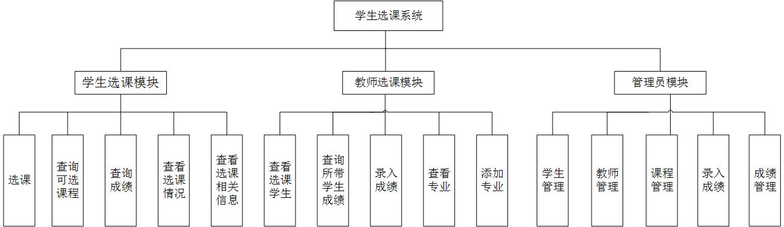
5
研究过程
research process
1、总体设计：
该网站系统应用了JAVA领域中的JSP技术、JNDI和JAVABEAN等技术。该网站系统具有一个完整网站系统的基本功能，该系统对应一个WEB应用系统的三个层次，使用了JAVA平台分别提供的不同技术支持，这些技术同其他WEB技术综合共同实现完整的JAVAWEB技术平台，本系统采用B/S模式即浏览器/服务器结构 。系统总体结构如下图。

Slide 9
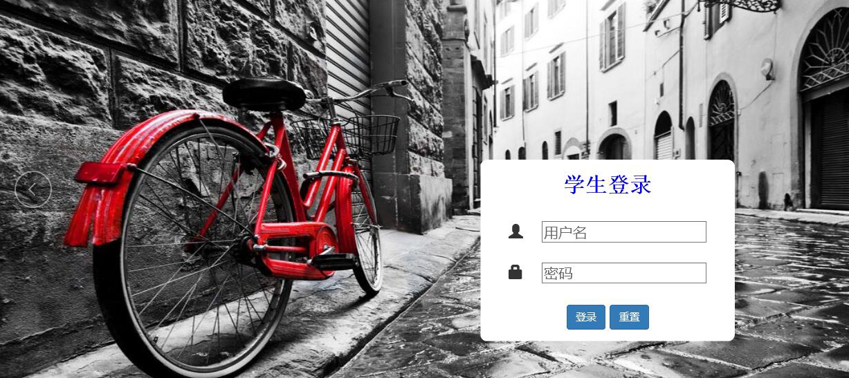
5
研究过程
research process
登录模块
登录模块做的相对比较简单，对于不同身份的用户提供不同的登录界面，最终提交不同的认证页面。当验证通过，跳到用户使用页面。

Slide 10
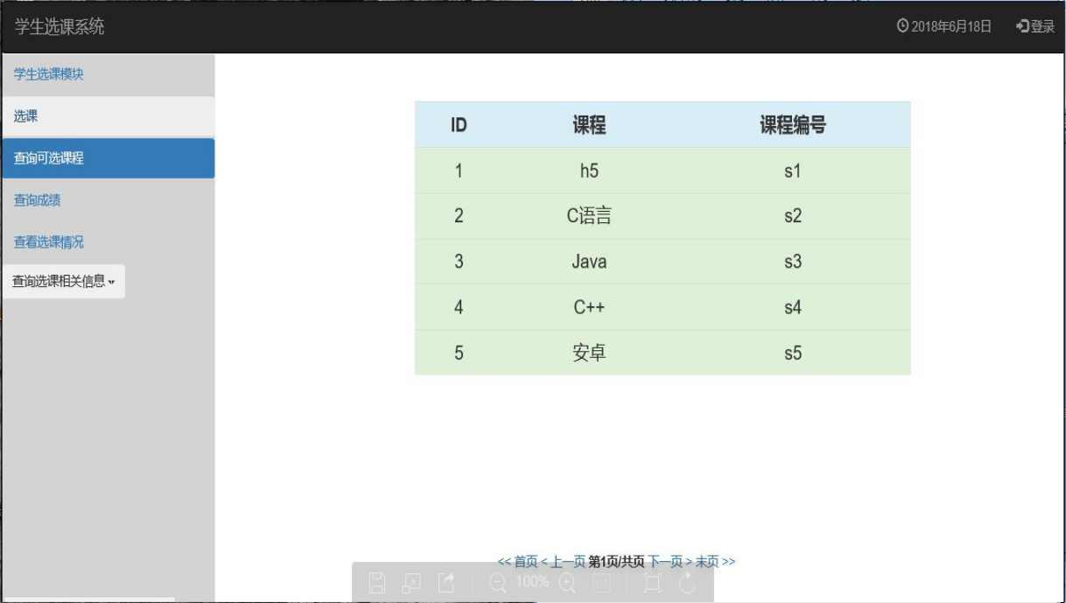
5
研究过程
research process
查询课程模块
学生查询课程模块学生可根据普通老师所给出的课程，进行查看自己所要选的课程

Slide 11
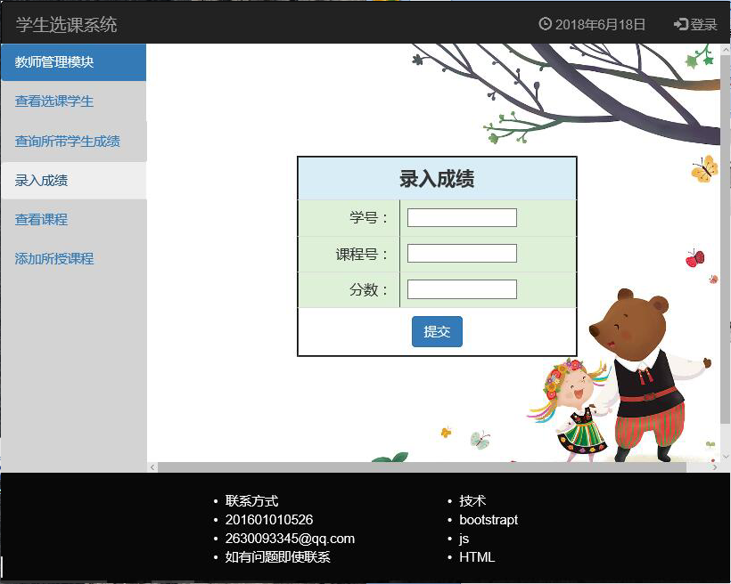
5
研究过程
research process
教师录入成绩模块
教师录入成绩模块可根据学生的学号和学生选课的课程号录入学生所选课程的分数

Slide 12
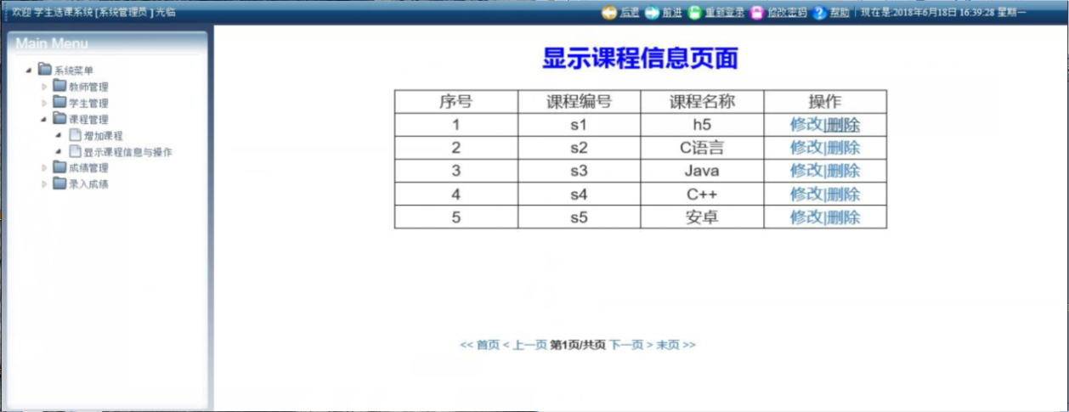
5
研究过程
research process
管理员删除课程模块
管理员删除课程模块管理员可以通过查询课程来删除课程。

Slide 13
5
研究过程
research process
数据库ER图设计：

Slide 14

6
研究结论
research conclusion
总结：
学生选课系统是一项比较复杂而且投入巨大收益较大的系统Web工程，针对它的开发周期所用时间比较长，所以我们小组讨论决定通过分组来完成这个系统，我们决定四个人分工合作，分模块，有难点问题共同寻找解决方案。我们针对高校学生选课的实际情况提出系统设计的原型，分析了每个模块应具备的功能，并且对每个模块做出详细的介绍，对每个模块的功能说明了原理以及所具备的特点。

Slide 15
THANKS

